Slide 1
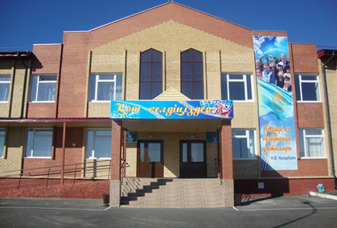
«Байқадам жалпы білім беретін мектебі» КММ
«Тәрбиесіз берілген білім – адамзаттың қас жауы» (Әл-Фараби)
«Педагог тәжірибесіндегі білім алушының оқу сауаттылығын ұлттық құндылықтармен ұштастыру» коучингі

Slide 2
Мақсаты: эссе жазудағы оқу сауаттылығының әдебін талдау;
кітапхана қызметінің цифрлық әлемінде алатын орны;
ұлттық құндылықтардың оқу үдерістерінде үздіксіз тиімді берілуі.

Slide 3
№ | Уақыты | Іс-шаралардың тақырыбы мен мазмұны | Жауапты мұғалімдер | Өткізілетін орны
1 | 10 ⁰⁰ -10 ¹⁰ | Психологиялық ахуал (ұйымдастыру кезеңі) | Күнбазарова Ж.Р. Бейсенбаева А.Г. | Холл
2 | 10¹⁵-10 ⁴⁰ | «Шығармашылық ойдың жемісі» тәжірибе алмасу (қазақ тілі мен әдебиеті пәні мұғалімдері) | Жабагина Л. Т. Нургалиева Л.А. Ахметбкова Ұ.Қ. | АКТ зал
3 | 10⁴⁵ -11 ¹⁰ | «Цифрлық әлем және кітап» тәжірибе алмасу (бастауыш мұғалімдері) | Бисолтан А. Зейнуллаева Н.М. және Бастауыш сынып мұғалімдері | АКТ зал
4 | 11¹⁵-11 ⁴⁰ | «Ұлттық құндылық - тәрбие көзі» тәжірибе алмасу | Жангир А. Алтынова А.М. Саганаева К.К. | АКТ зал
5 | 11⁴⁵-12 ³⁰ | Рефлексия (дөңгелек үстел) | Майкенова М.К. Мизамова А.К. | АКТ зал

Slide 4
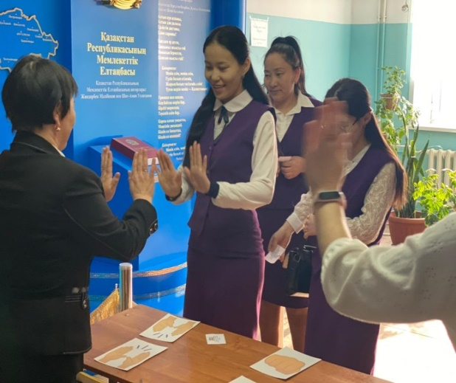
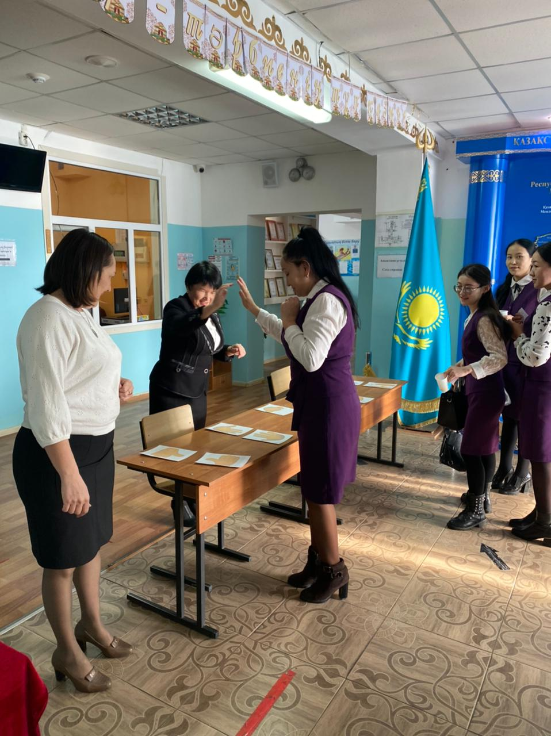
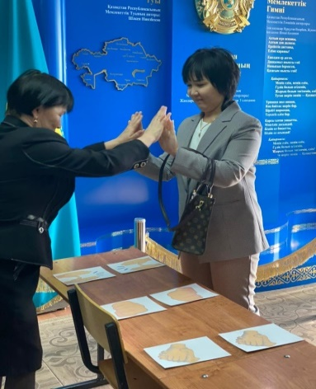
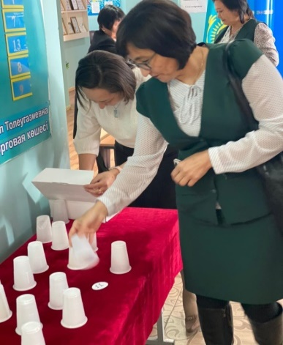
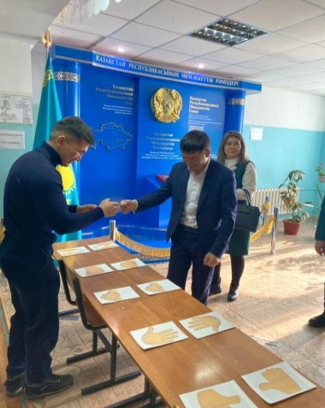
Психологиялық ахуал
(ұйымдастыру кезеңі)
«Сәлемтесу» әдісі
«Құпия сыйлық» әдісі
Жауапты мектеп психологтары: Күнбазарова Ж.Р., Бейсенбаева А.Г.

Slide 5
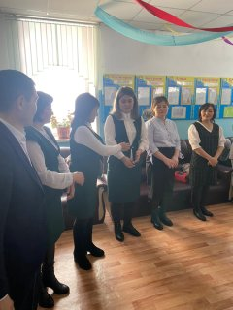
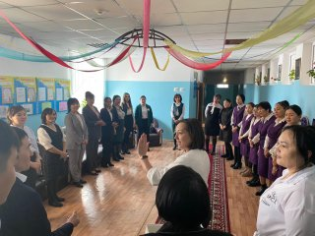
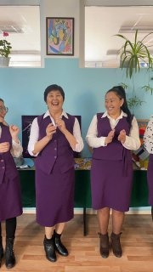
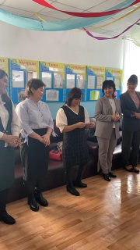
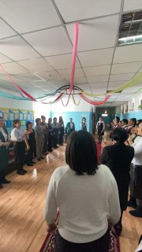
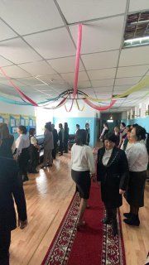
«Ыстық картоп» жаттығу әдісі
«Төрт қадам алға» әдісі

Slide 6
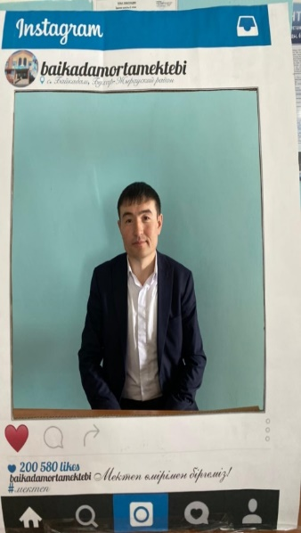
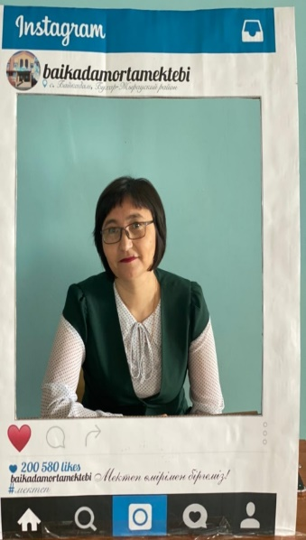
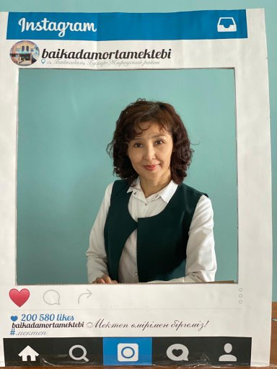
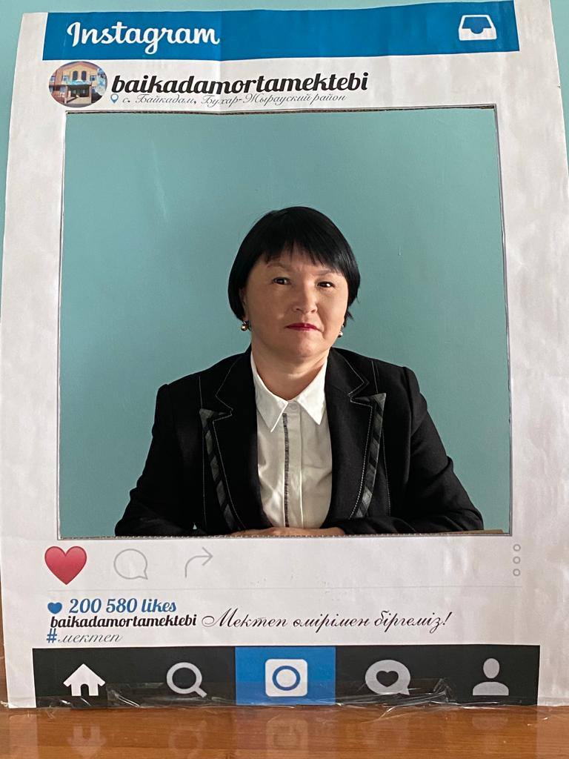
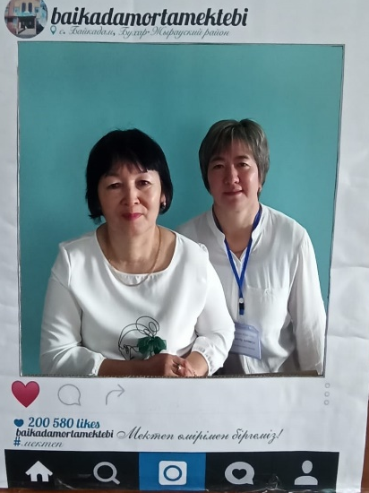
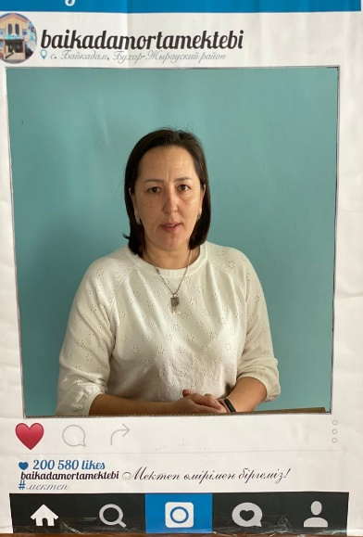
«Инстограмм» фота шоу
Көкпекті ТЖББ мектебінің ұстаздары
Байқадам ЖББ метебінің ұатаздары

Slide 7
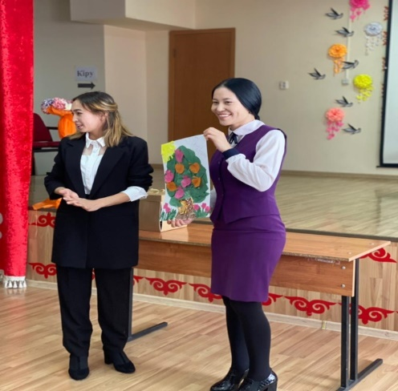
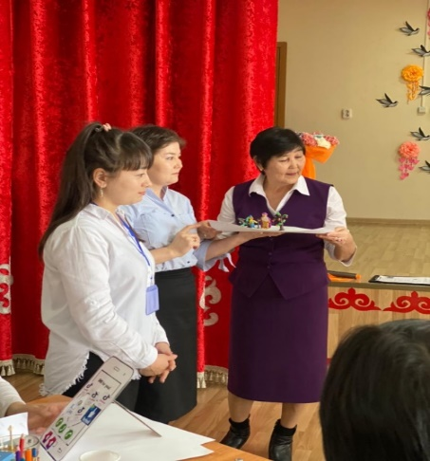
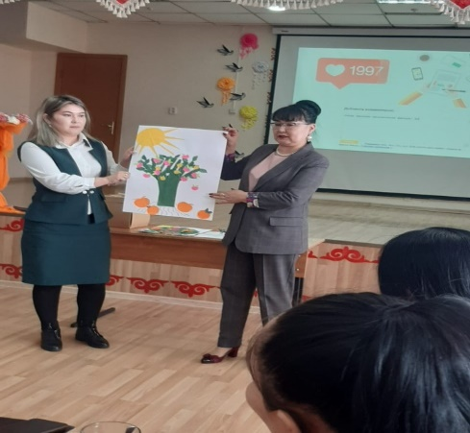
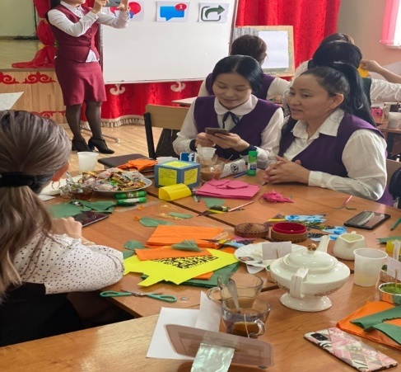
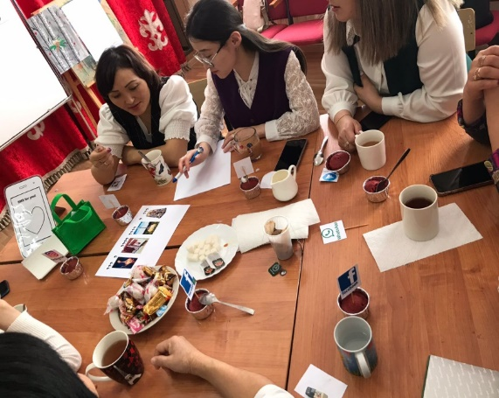
«Цифрлық әлем және кітап» тәжірибе алмасу коучингі
Тақырыбы: Алма ағашы
(бастауыш мұғалімдері)
Ұйымдастырушы «Байқадам ЖББМ» ұстаздары - Бисолтан А., Зейнуллаева Н.М. және бастауыш сынып мұғалімдері
Қатысқан мектеп мұғалімдері: «Көкпекті ЖББ тірек мектебі», «Ә.Марғұлан ЖББ мектебі», «Сартөбе негізгі мектебі».

Slide 8
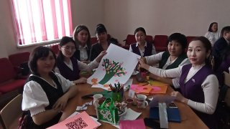
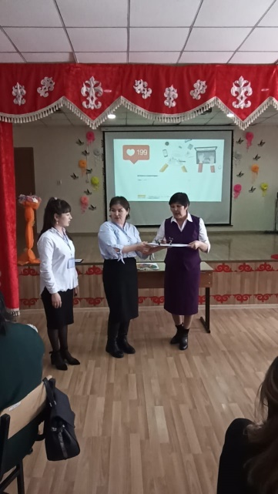
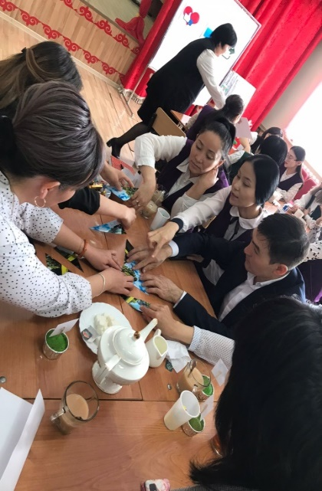
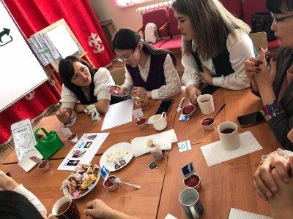
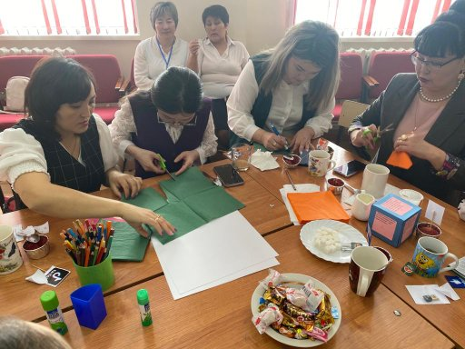
Тәжірибе алмасу алаңы
Мақсаты: кітапхана қызметінің цифлық әлемінде алатын орны
Нәтижесі: білім алушы өзіндік ойларын тәжірибеде қолданады

Slide 9
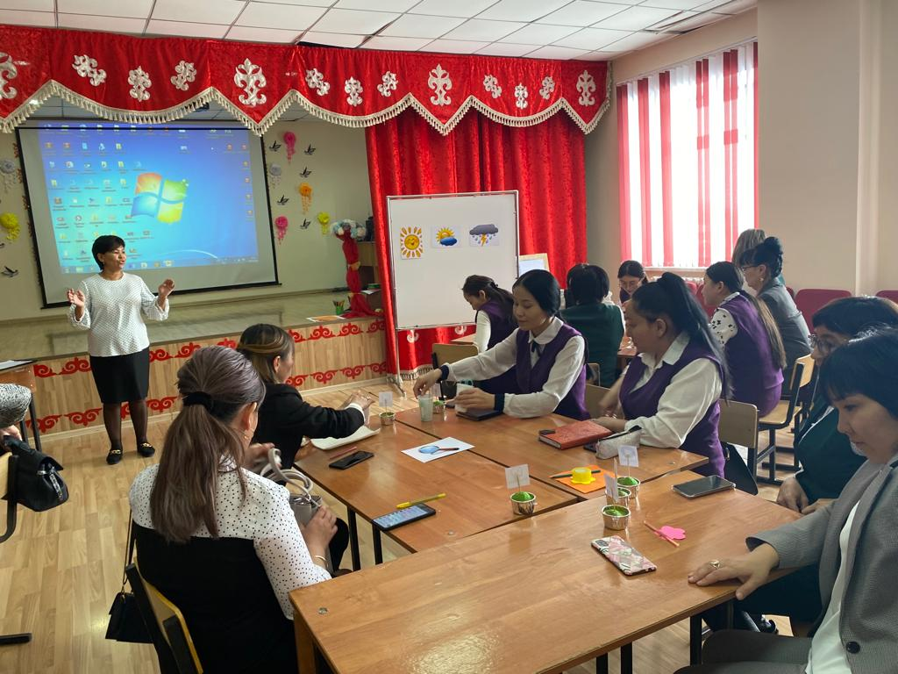
Эссе жазудың тиімді жолдары
Мақсаты: эссе жазудағы оқу сауаттылығының әдебін талдау;
Қазақ тілі мен әдебиет пәні мұғалімдері: Жабагина Л. Т.
Нургалиева Л.А.
Ахметбкова Ұ.Қ.

Slide 10
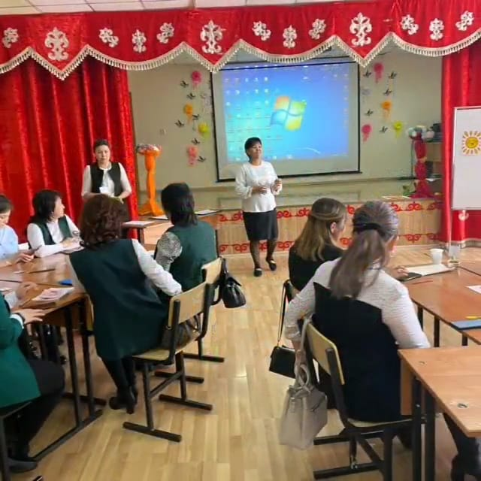
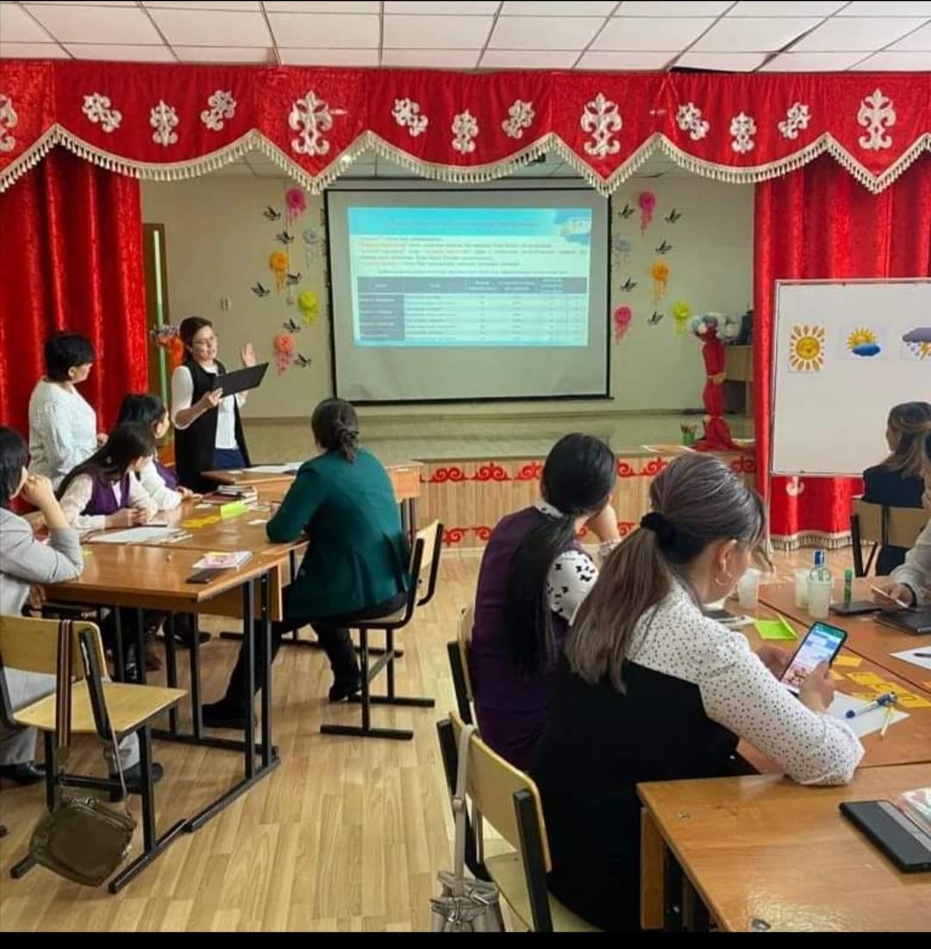
«Шығармашылық ойдың жемісі» тәжірибе алмасу
(қазақ тілі мен әдебиеті пәні мұғалімдері)
Нәтижесі: педагогтар эссе жазудың өлшемдерін ұсынды

Slide 11
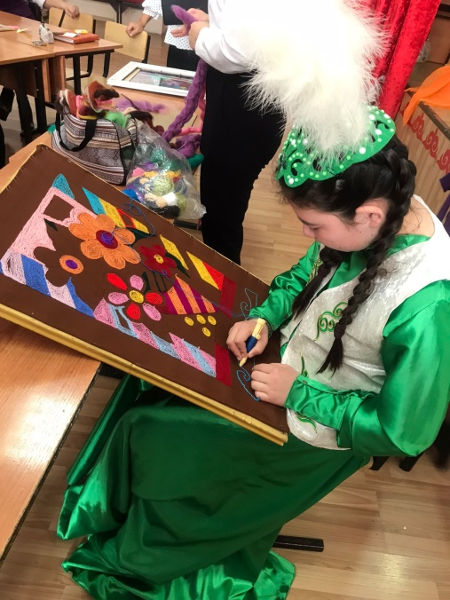
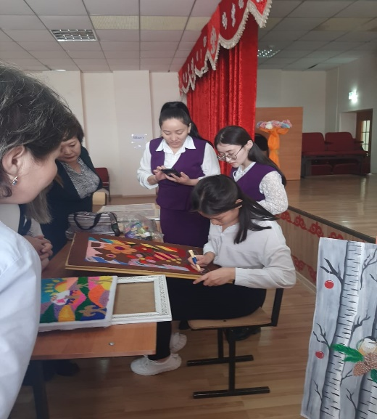
«Ұлттық құндылық - тәрбие көзі» тәжірибе алмасу
Мақсаты: ұлттық құндылықтардың оқу үдерістерінде үздіксіз тиімді берілуі
Нәтижесі: білім алушы заманауи креативті дағдыны қалыптастырады және ұлттық құндылықтарды меңгерген орта қалыптасады.

Slide 12
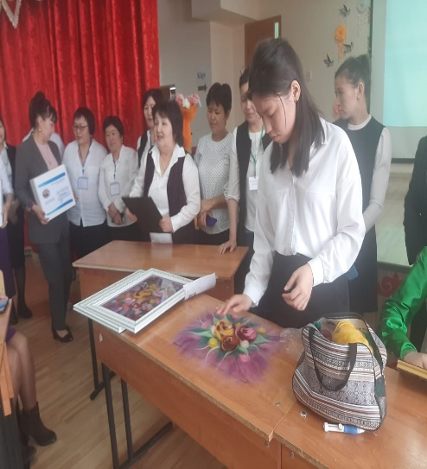
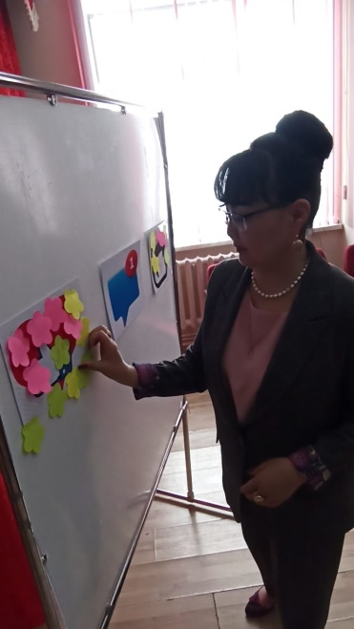
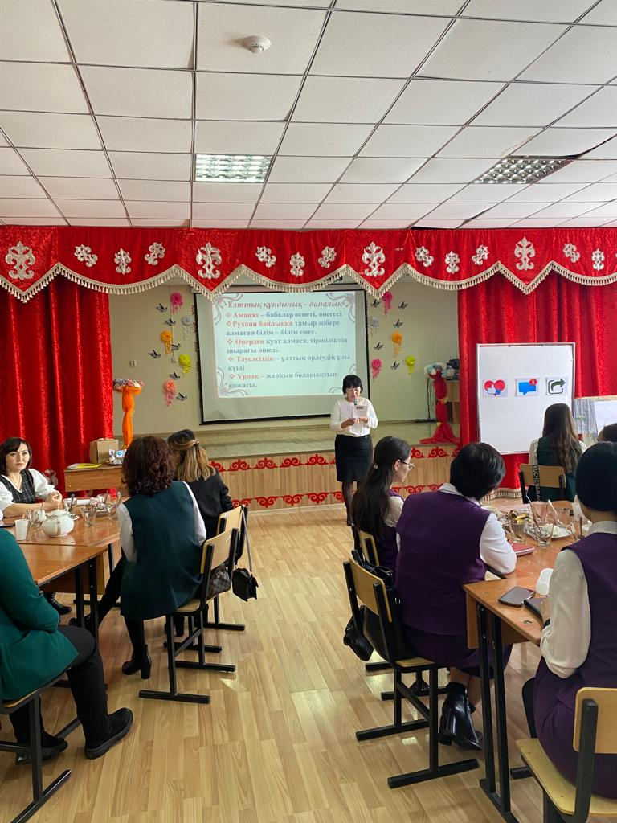
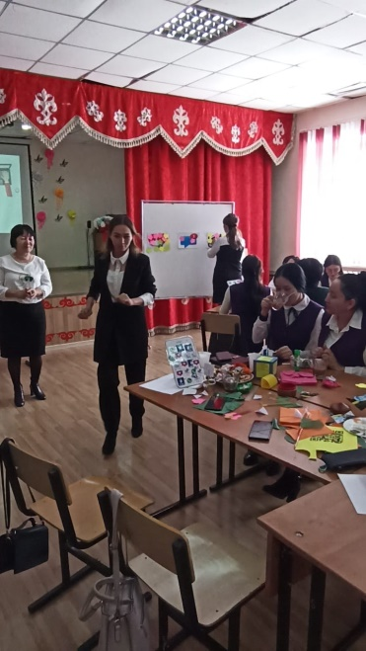
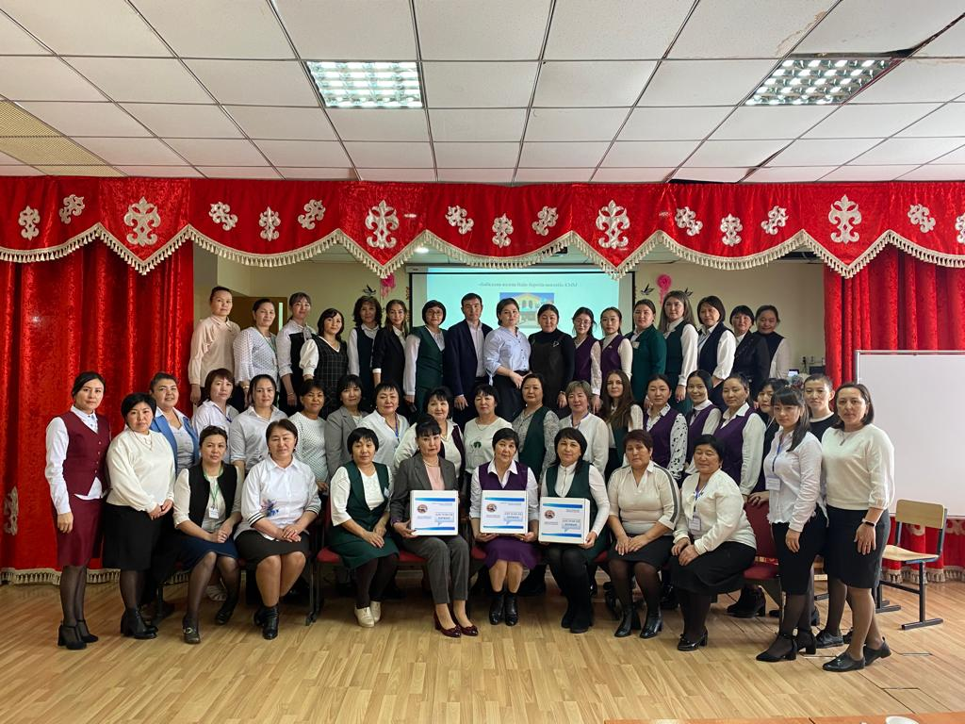
Пікір алмасу (Рефлексия)
Назарларыңызға рахмет!

